Slide 1

2023 한국정보기술학회 추계종합학술대회 및 대학생 논문경진대회 2023.11.23(목) ~11.25(토)
CoT를 활용한 개체 유형 데이터세트 구축 방법
2023. 11. 24(금).
군산대학교 소프트웨어학부
AMI Lab.
고동환, 김장원

Slide 2
서론
최근 개체 간의 관계를 예측하기 위한 다양한 연구들이 진행되고 있음
개체 관계 예측 성능 향상을 위한 지식그래프 임베딩을 적용한 연구들이 진행되고 있음
TransE_type 모델은 기존의 지식 그래프 임베딩 기법에 개체 유형을 적용하여 개체 간 관계 예측 성능이 향상됨을 보임
LLM 모델에서는 개체의 유형(type)을 활용한 개체 식별 연구가 수행되고 있음
지식 그래프 임베딩 모델의 성능 비교를 위해 트리플 형태로 구축된 데이터세트를 적용하고 있음
워드넷 데이터세트(WN18RR)는 각 개체들에 대한 유형 정보가 포함되지 않음
따라서 지식 그래프 임베딩에 널리 활용되는 데이터세트에 포함된 개체들의 유형 정보 식별이 필요
2
Notes:
*

Slide 3
2. 관련 기술
최근 개체 간의 관계를 예측하기 위한 다양한 연구들이 진행되고 있음
TransE_type 모델은 기존의 지식 그래프 임베딩 기법에 개체 유형을 적용하여 개체 간 관계 예측 성능이 향상됨을 보임
최근 LLM 모델에서는 개체의 유형(type)를 활용한 개체 식별 연구가 수행되고 있음
지식 그래프 임베딩 모델의 성능 비교를 위해 트리플 형태로 구축된 데이터세트를 사용하고 있음
여러 데이터세트 중 WordNet 데이터세트(WN18RR)가 있음
3
Notes:
*

Slide 4
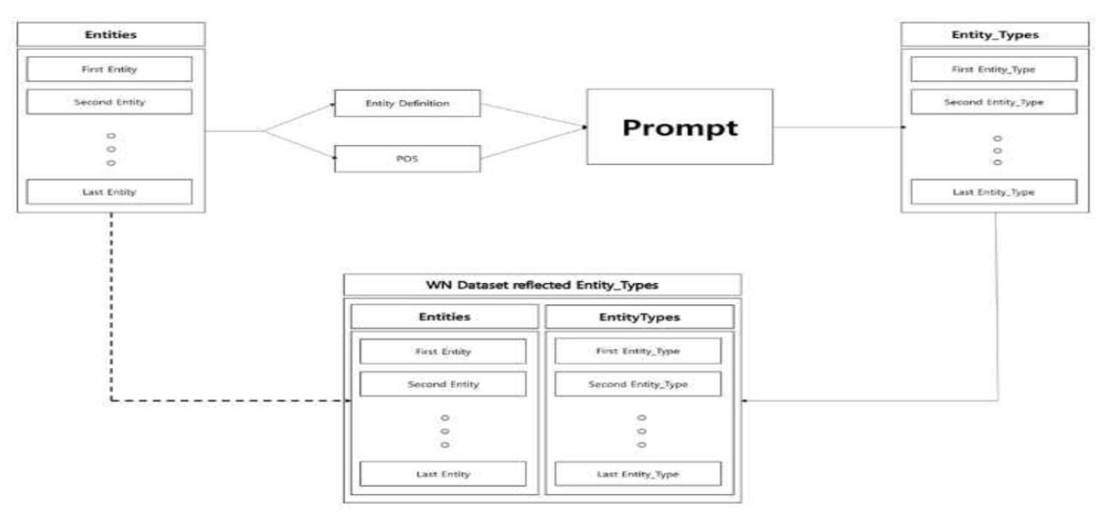
3-1. 개체 유형 데이터세트 구축
워드넷 데이터세트(WN18RR)의 개체에 대한 품사 태깅과 개체 정의를 사용하여 프롬프트를 생성함
ChatGPT에 프롬프트를 입력하여 개체 유형을 식별함
개체와 식별된 개체 유형으로 개체 유형 데이터세트를 구축함
그림 1. 개체 유형 데이터세트 구축 과정
4
Notes:
*

Slide 5
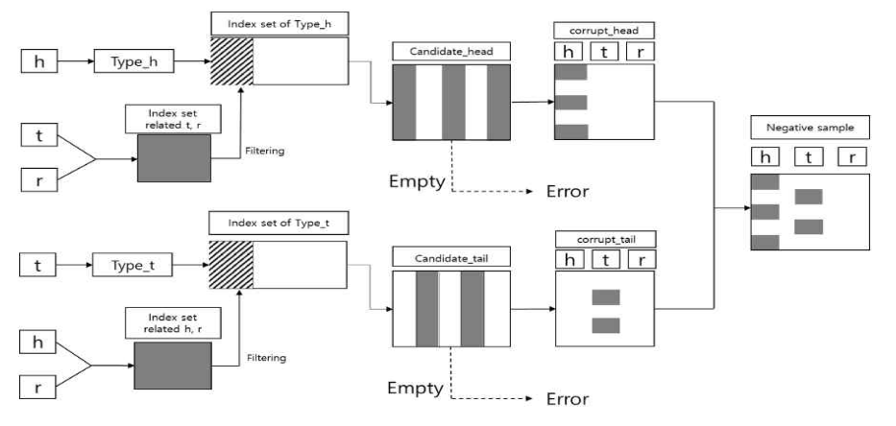
3-2. 네거티브 샘플링
네거티브 샘플링을 통해 같은 유형인 개체들은 유사도를 높이고 다른 유형인 개체들은 유사도를 낮춤
각 개체 유형 식별에 네거티브 샘플링을 개체 유형 추출에 적용함
TransE_Type 모델 학습에 유의한 네거티브 샘플을 생성함
그림 2. 네거티브 샘플링 진행도
5
Notes:
*

Slide 6
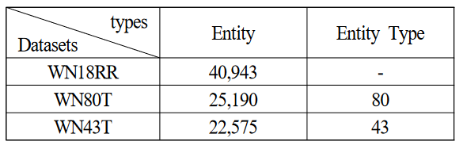
3-3. 개체 유형 데이터세트
WN80T, WN43T는 개체 유형 개수가 80개, 43개인 데이터세트를 의미함
WN80T에 포함된 모든 개체는 총 80개의 유형 중 하나로 각각 매칭됨
표 1. 데이터세트별 개체 및 개체 유형 수
6
Notes:
*

Slide 7
4. 결론
개체 유형에 대한 식별은 개체 간 관계 파악 및 지식 임베딩에서 유의하게 사용될 수 있음
본 논문에서는 기존에 널리 사용되고 있는 데이터세트에 대한 유형 정보의 확장을 위해 ChatGPT를 적용한 방법을 제안함
ChatGPT를 적용하여 유의한 개체 유형 추출이 가능한 것을 확인함
개체 간 관계 파악 및 지식 임베딩에서 유의하게 사용될 것으로 기대됨
향후 연구
개체 유형 식별 성능 향상 기법을 적용하여 개체 관계 식별 등의 태스크의 성능이 향상될 것으로 기대됨
7
Notes:
*

Slide 8
참고문헌
개체 관계 예측 성능 향상을 위해 지식그래프 임베딩을 적용한 연구가 진행되고 있다.
[1] Wang, Z., Jianwen Z., Jianlin F., and Zheng C., ＂Knowledge graph embedding by translating on hyperplanes.＂ In Proceedings of the AAAI conference on artificial intelligence, vol. 28, no. 1. 2014.
LLM 모델에서 개체 유형을 활용한 개체 식별 연구가 진행되고 있다.
[2] Zero-Shot NER using ChatGPT, https://github.com/karndeepsingh[Accessed 2023.11.04].
기존의 지식그래프 임베딩 기법에 개체 유형을 적용하여 개체 간 관계 예측 성능을 향상시킨다.
[3] Seunghwan K., Chanyoung C., Suheon J., and Joyce Jiyoung W., "Knowledge Graph Embedding with Entity Type Constraints," Journal of KIISE, Vol. 49, no. 9, pp. 773-779, Sep. 2022. https://doi.org/10.5626/JOK.2022.49.9.773
워드넷 데이터세트는 어휘에 대한 다양한 품사 정보 뿐 아니라 동음이의어, 파생어 등에 대한 정보를 함께 포함하고 있다.
[4] WordNet 3.1 dataset http://wordnetweb.princeton.edu/perl/webwn
8
Notes:
*

